Slide 1
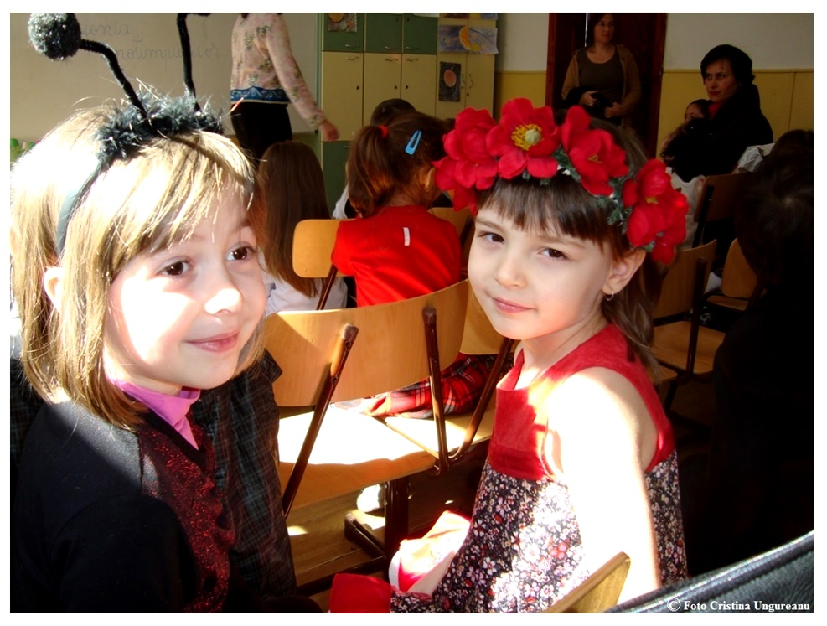
Activităţi “Şcoala Altfel” ~ 2015 ~
Material realizat de
profesor Cristina Ungureanu
Grădiniţa cu Program Prelungit “Sfânta Marina
Câmpulung-Muscel

Slide 2
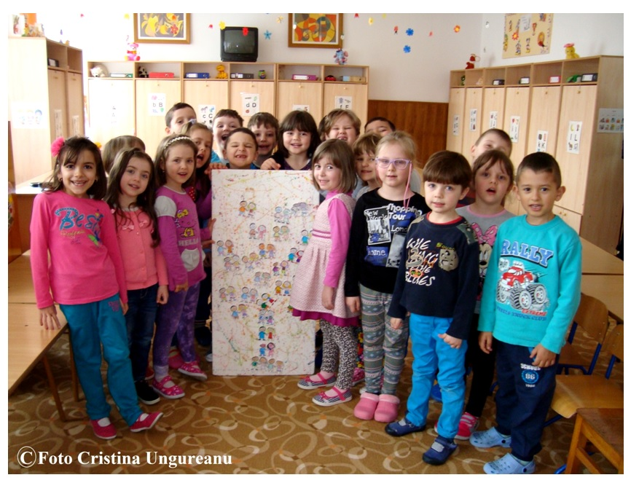
“COPACUL PRIETENIEI”

Slide 3
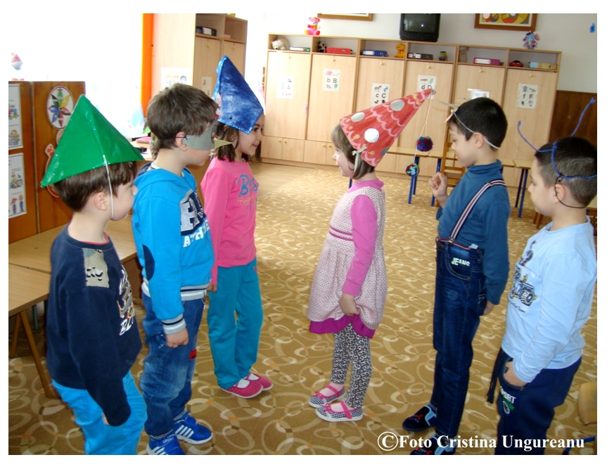
“MICI ACTORI ÎN LUMEA BASMULUI”

Slide 4
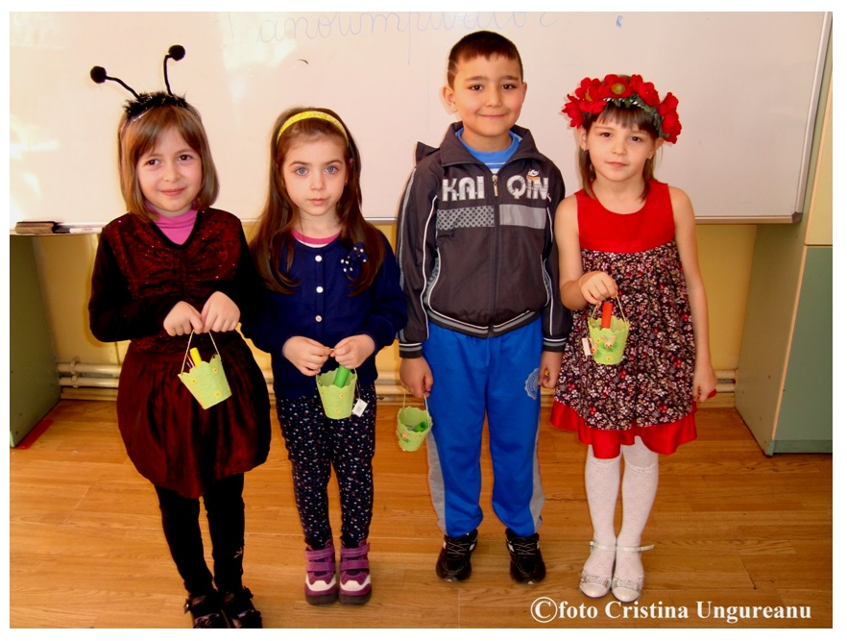
DUPĂ RECITĂRI, LA CONCURSUL LOCAL ,,SIMFONIA ANOTIMPURILOR”

Slide 5
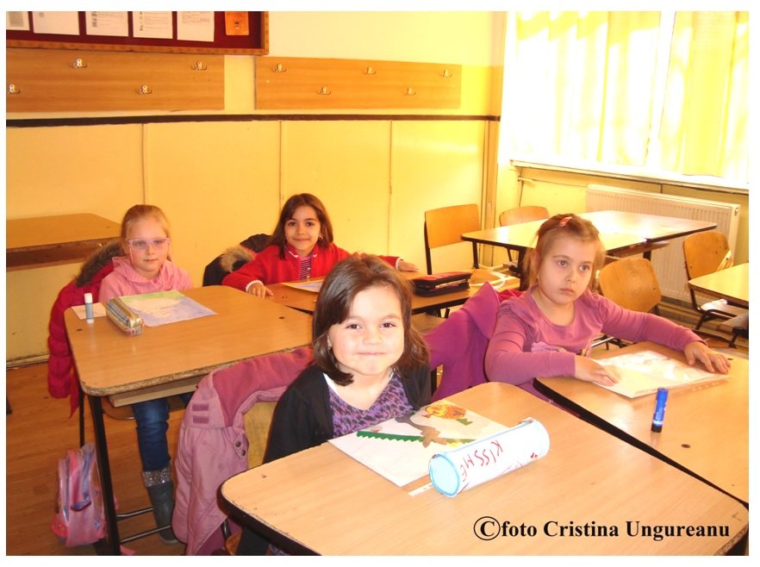
“NE PREGĂTIM SĂ REALIZĂM COLAJE LA CONCURSUL LOCAL ,,SIMFONIA ANOTIMPURILOR”

Slide 6
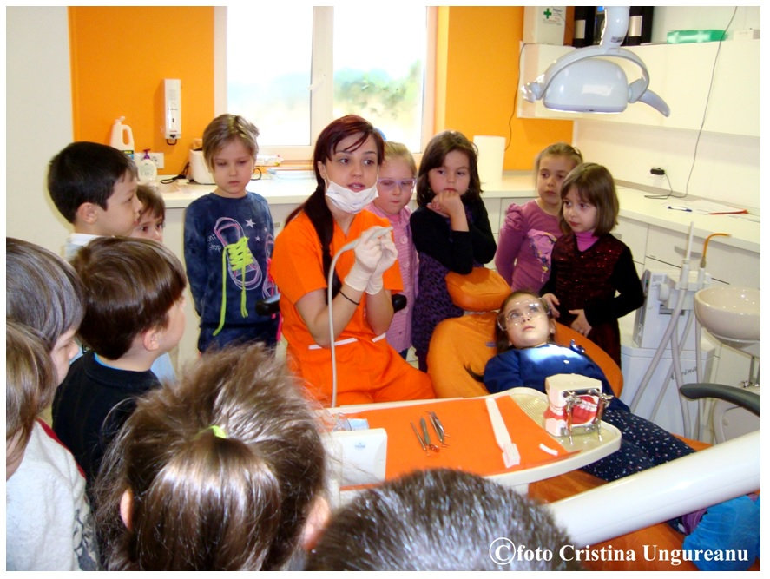
“MAI PUTERNIC, MAI SĂNĂTOS “ - VIZITĂ LA CABINETUL STOMATOLOGIC

Slide 7
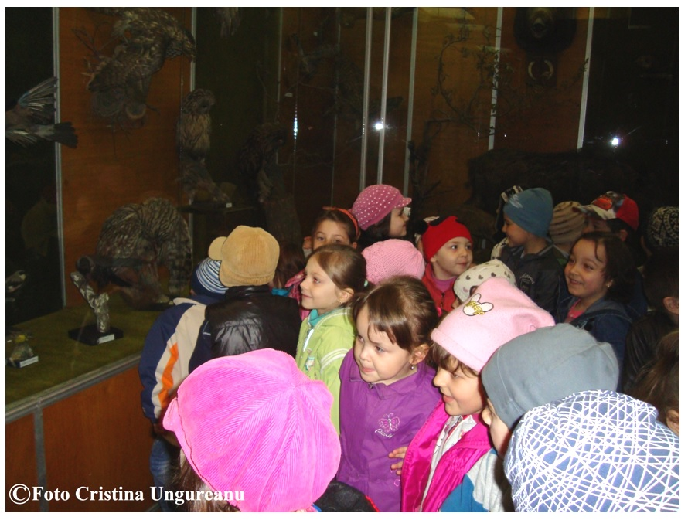
“CEI MICI AU PRIETENI MARI” - VIZITĂ LA MUZEUL MUNICIPAL DE ŞTIINŢE ALE NATURII

Slide 8
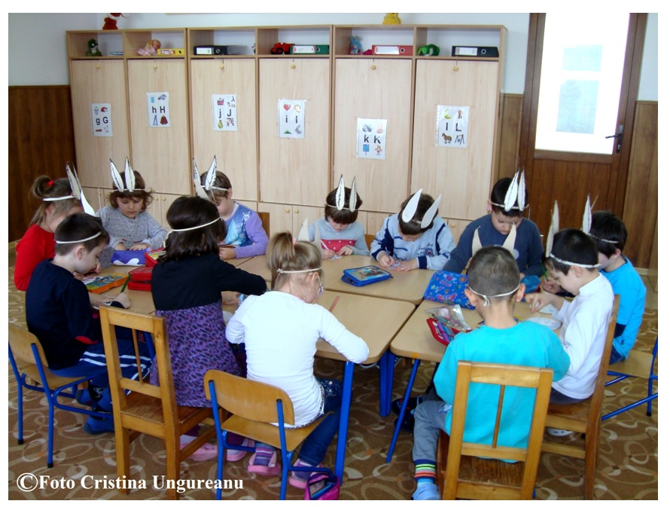
“SURPRIZE DE IEPURAŞ - COLORĂM MANDALE PENTRU CEI DIN GRUPA MICĂ”

